Slide 1
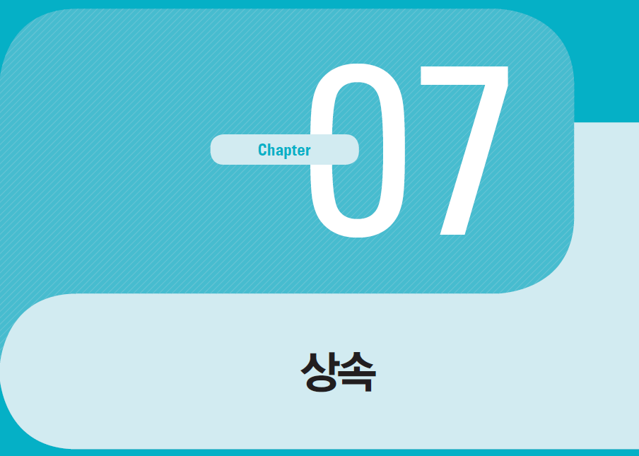


07-2. 타입 변환과 다형성
혼자 공부하는 자바 (신용권 저)

Slide 2
목차
시작하기 전에
자동 타입 변환
필드의 다형성
매개변수의 다형성
강제 타입 변환
객체 타입 확인
키워드로 끝내는 핵심 포인트

Slide 3
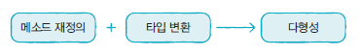
시작하기 전에
[핵심 키워드] : 클래스 타입 변환, 자동 타입 변환, 다형성, 강제 타입 변환, instanceof
[핵심 포인트]
기본 타입과 마찬가지로 클래스도 타입 변환이 있다.
이를 활용하면 객체 지향 프로그래밍의 다형성을 구현할 수 있다.
다형성
사용 방법은 동일하지만 다양한 객체 활용해 여러 실행결과가 나오도록 하는 성질
메소드 재정의와 타입 변환으로 구현

Slide 4

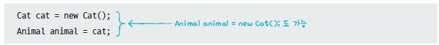
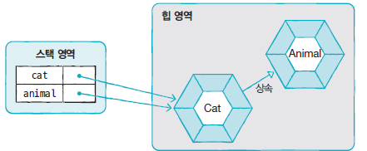
자동 타입 변환
자동 타입 변환 (promotion)
프로그램 실행 도중 자동으로 타입 변환 일어나는 것

Slide 5
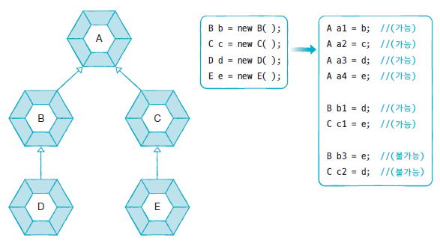
자동 타입 변환
바로 위 부모가 아니더라도 상속 계층에서 상위 타입인 경우 자동 타입 변환 일어날 수 있음

Slide 6
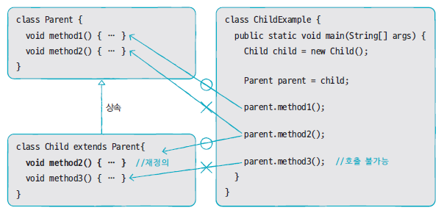
자동 타입 변환
부모 타입으로 자동 타입 변환 이후에는 부모 클래스에 선언된 필드 및 메소드만 접근 가능
예외적으로, 메소드가 자식 클래스에서 재정의될 경우 자식 클래스의 메소드가 대신 호출

Slide 7
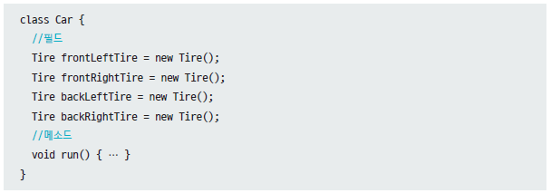
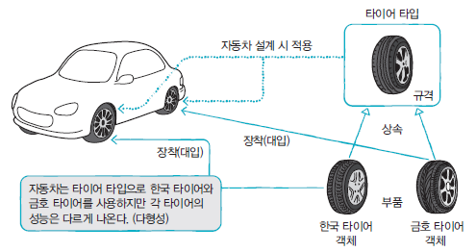
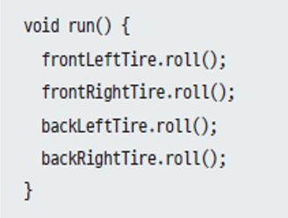
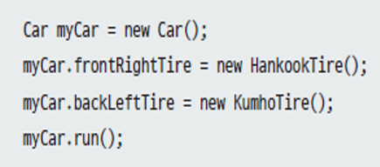
필드의 다형성
필드의 다형성
필드 타입을 부모 타입으로 선언할 경우
다양한 자식 객체가 저장되어 필드 사용 결과 달라질 수 있음

Slide 8
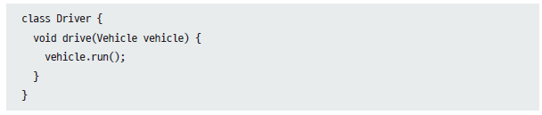
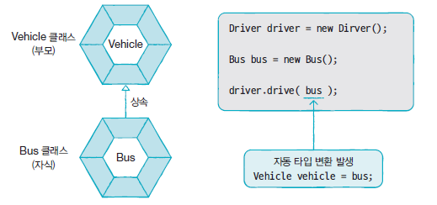
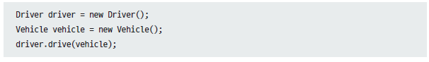
매개 변수의 다형성
매개 변수의 다형성
매개 변수를 부모 타입으로 선언하는 효과
메소드 호출 시 매개값으로 부모 객체 및 모든 자식 객체를 제공할 수 있음
자식의 재정의된 메소드가 호출 -> 다형성

Slide 9

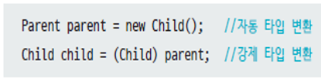
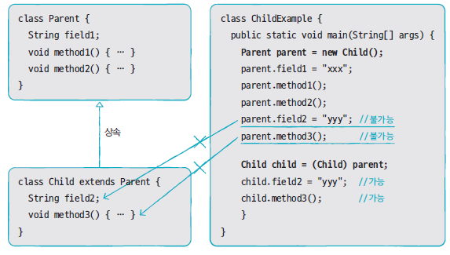
강제 타입 변환
강제 타입 변환 (casting)
부모 타입을 자식 타입으로 변환
조건: 자식 타입이 부모 타입으로 자동 타입 변환한 후 다시 반대로 변환할 때 사용

Slide 10
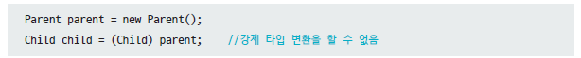
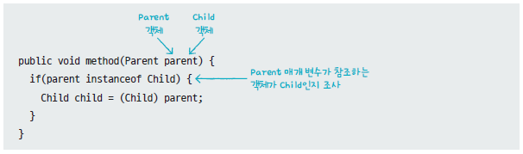
객체 타입 확인
instanceof 연산자
어떤 객체가 어느 클래스의 인스턴스인지 확인
메소드 내 강제 타입 변환 필요한 경우
타입 확인하지 않고 강제 타입 변환 시도 시 ClassCastException 발생할 수 있음
instanceof 연산자 통해 확인 후 안전하게 실행

Slide 11
키워드로 끝내는 핵심 포인트
클래스 타입 변환 : 다른 클래스 타입으로 객체를 대입
자동 타입 변환 : 자식 객체를 부모 타입 변수에 대입할 때에는 자동으로 타입이 변환됨
강제 타입 변환 : 부모 타입 객체를 다시 자식 타입에 대입할 때 강제 타입 변환일 필요
instanceof 연산자 : 객체가 어떤 타입인지 조사할 때 instanceof 연산자 사용.
다형성 : 객체 사용 방법은 동일하나 실행결과가 다양하게 나오는 성질.
메소드 재정의와 타입 변환으로 구현.

Slide 12

Thank You!

